Slide 1


ANÁLISIS DE UNA COHORTE DE PACIENTES ASMÁTICOS GRAVES EN TRATAMIENTO CON TEZEPELUMAB Y EVOLUCIÓN EN UN AÑO.
M.G. Hurtado Gañán, M.M. Ignacio Expósito, M. Domínguez Blasco
Servicio Neumología.
Hospital Universitario la Merced, Osuna
OBJETIVO
Describir el perfil de pacientes en tratamiento actual con el fármaco biológico Tezepelumab en pacientes asmáticos graves de un hospital comarcal y analizar su evolución.
INTRODUCCIÓN
Los pacientes con asma bronquial grave presentan una elevada morbimortalidad, así como un elevado consumo de recursos y pérdida de calidad de vida relacionada con los síntomas respiratorios. Desde hace años se han desarrollado fármacos biológicos para el control de estos pacientes, siendo el de más reciente aparición el Tezepelumab, dirigido contra la linfopoyetina estromal tímica (TSLP).
METODOLOGÍA
Estudio descriptivo retrospectivo de una cohorte de pacientes en tratamiento activo con Tezepelumab en consulta de Neumología, entre Mayo 2024 y Septiembre 2025.

Slide 2



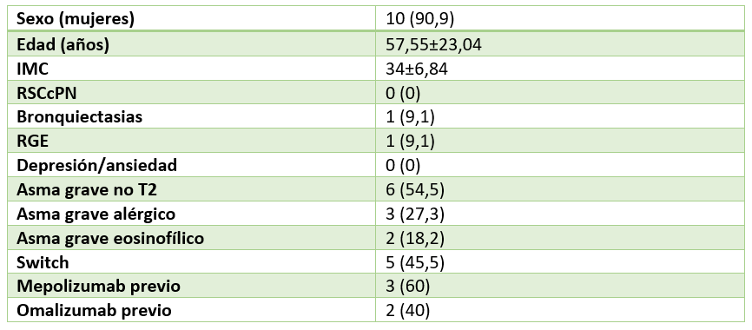
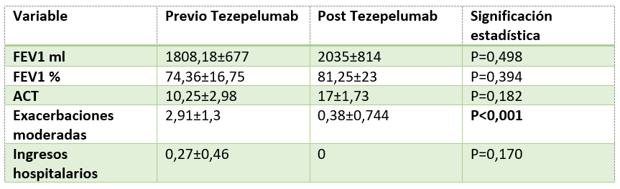
RESULTADOS
Muestra compuesta por 11 pacientes cuyas características y evolución se muestran en las tablas 1 y 2.
11 pacientes
91% mujeres
57,55 años
Tabla 1.Características basales de la muestra.
Tabla 2. Cambios tras 1 año de tratamiento en 8 pacientes de la muestra.
CONCLUSIONES
En nuestro estudio parece intuirse una mejoría de la función pulmonar y del control de la enfermedad en aquellos pacientes en tratamiento con Tezepelumab. Se han encontrado diferencias estadísticamente significativas en cuanto a la reducción de exacerbaciones moderadas.
Son necesarios más estudios para poder avalar estos datos.

